Slide 1

Big Data

Slide 2
Concepto e instalación de Docker
2

Slide 3
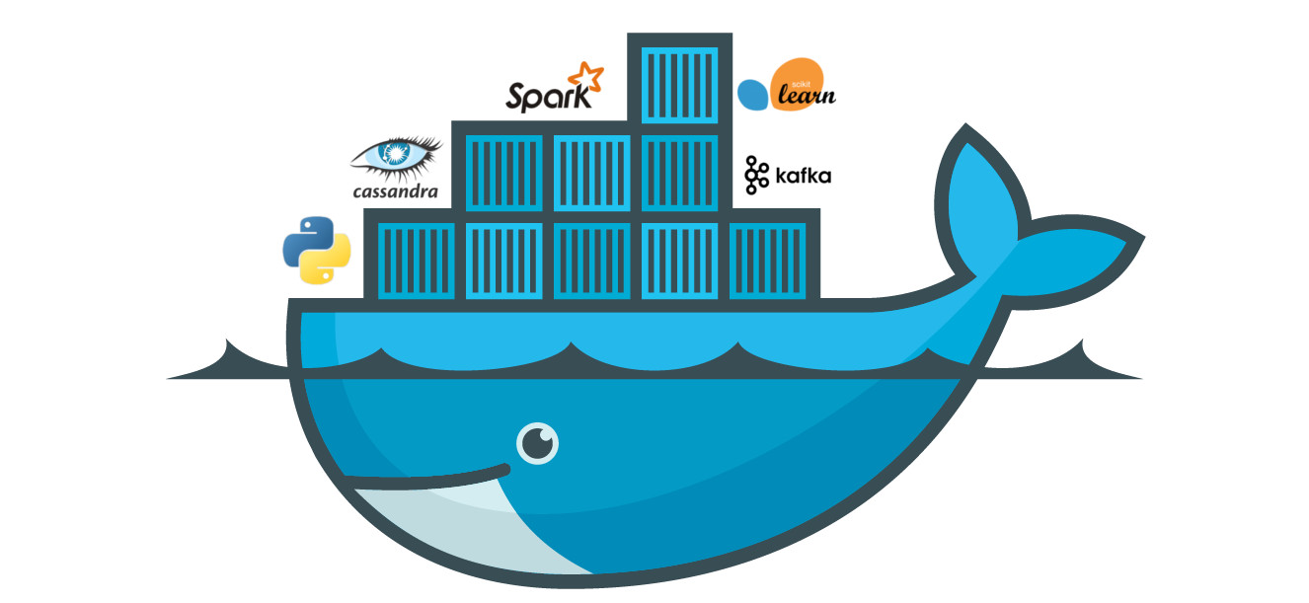
Concepto e instalación de Docker
3

Slide 4
Concepto e instalación de Docker
Concepto e instalación de Docker
Presentación
Docker es un proyecto de código abierto que automatiza el despliegue de aplicaciones dentro de contenedores de software, proporcionando una capa adicional de abstracción y automatización de virtualización de aplicaciones en múltiples sistemas operativos.
Docker utiliza características de aislamiento de recursos del kernel Linux.
El soporte del kernel Linux para los espacios de nombres aísla la vista que tiene una aplicación de su entorno operativo.
(Fuente: https://es.wikipedia.org/wiki/Docker_(software))
4

Slide 5
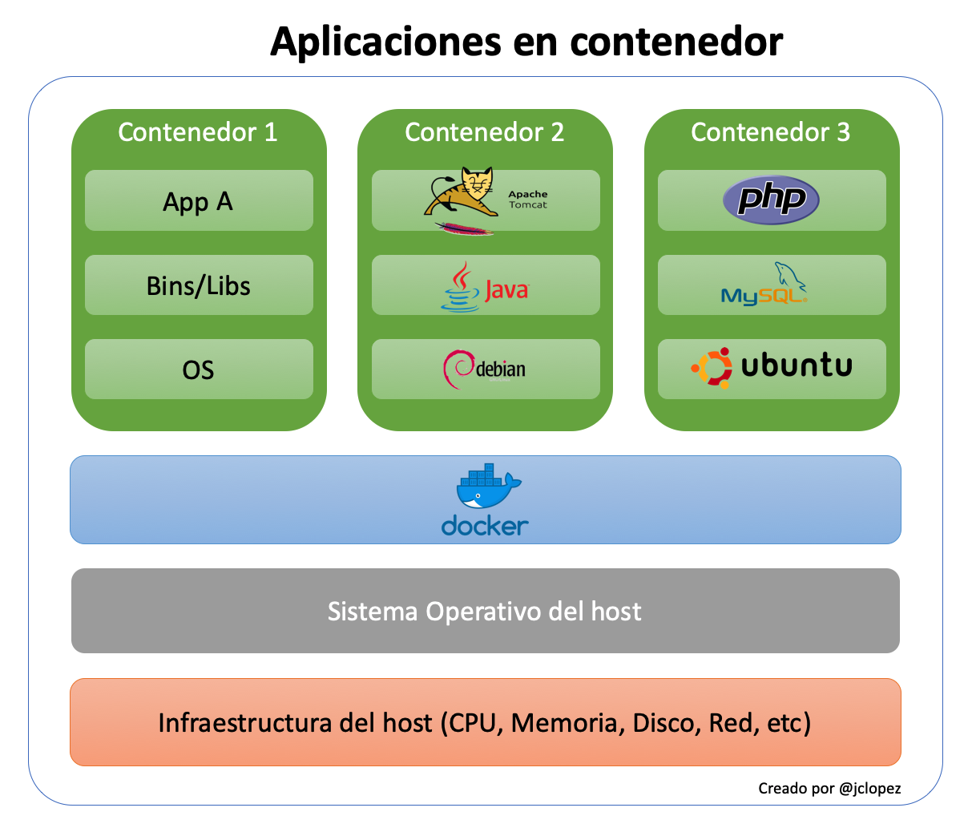
Concepto e instalación de Docker
Concepto e instalación de Docker
Presentación (continuación)
Docker usa contenedores: viene de la analogía de los de los puertos, esos que vemos en los barcos de carga. También podríamos decir, que son como piezas de Lego.
Docker es una plataforma de
gestión, que aprovecha los
contendores de Linux para
desplegar aplicaciones.
(Fuente: shorturl.at/huwA9)
5

Slide 6
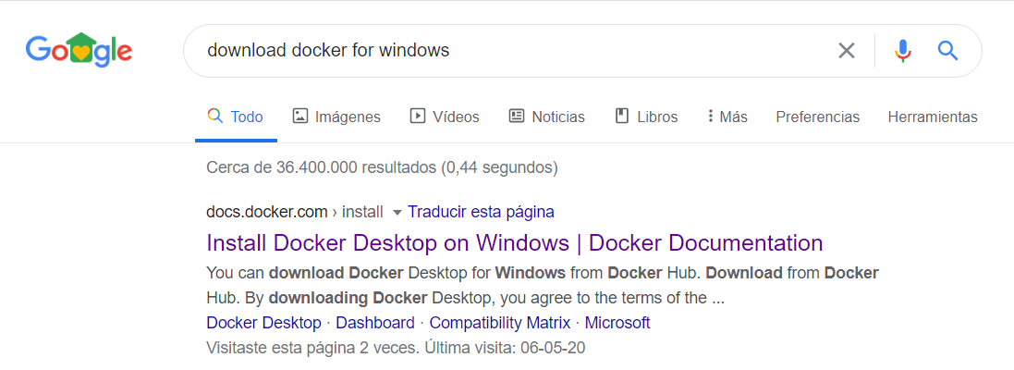
Concepto e instalación de Docker
Concepto e instalación de Docker
Paso 0 Instalación y configuración de Docker
6

Slide 7
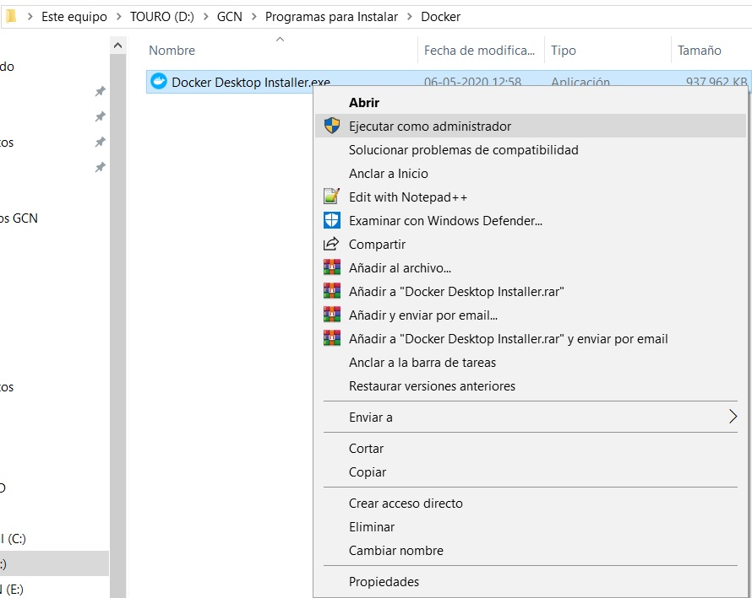
Concepto e instalación de Docker
Concepto e instalación de Docker
Paso 1 Instalación y configuración de Docker
7

Slide 8
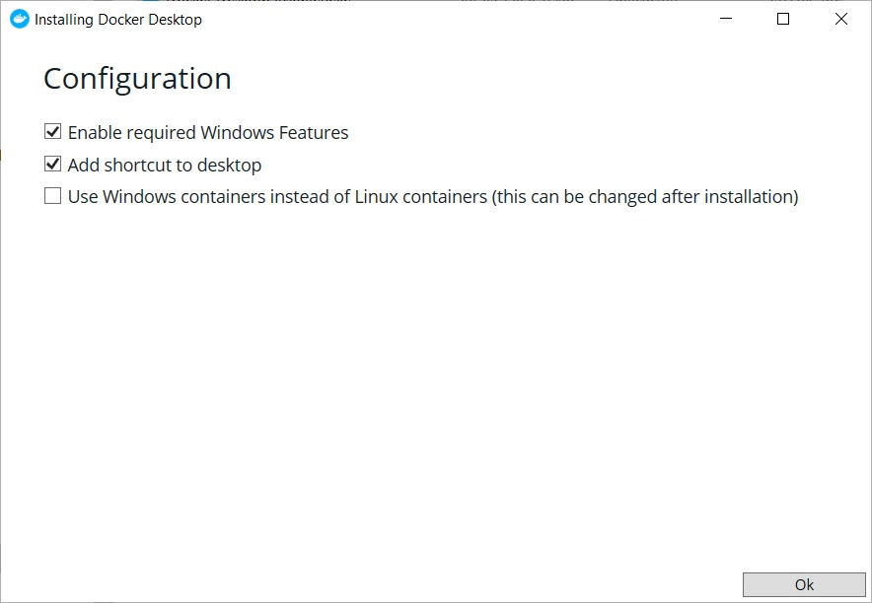
Concepto e instalación de Docker
Concepto e instalación de Docker
Paso 2 Instalación y configuración de Docker
8

Slide 9
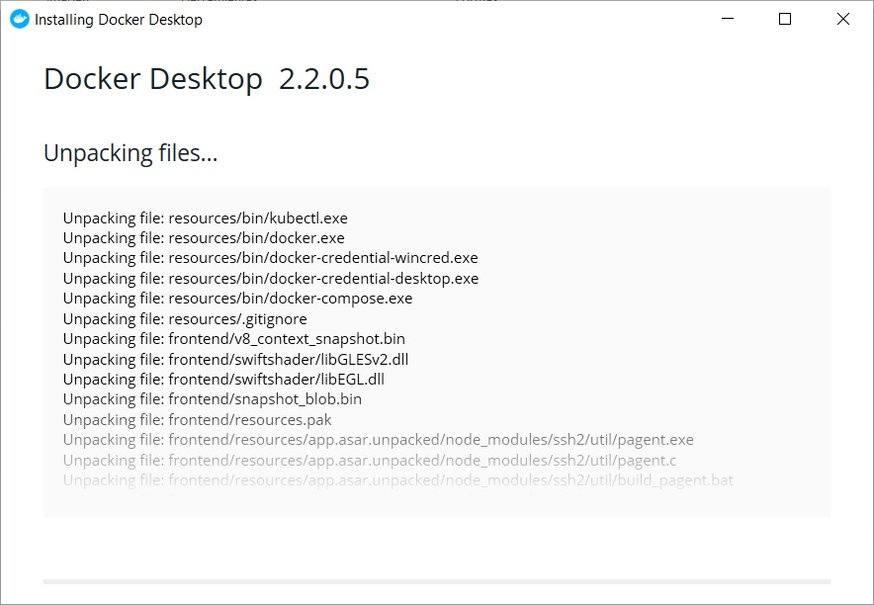
Concepto e instalación de Docker
Concepto e instalación de Docker
Paso 3 Instalación y configuración de Docker
9

Slide 10
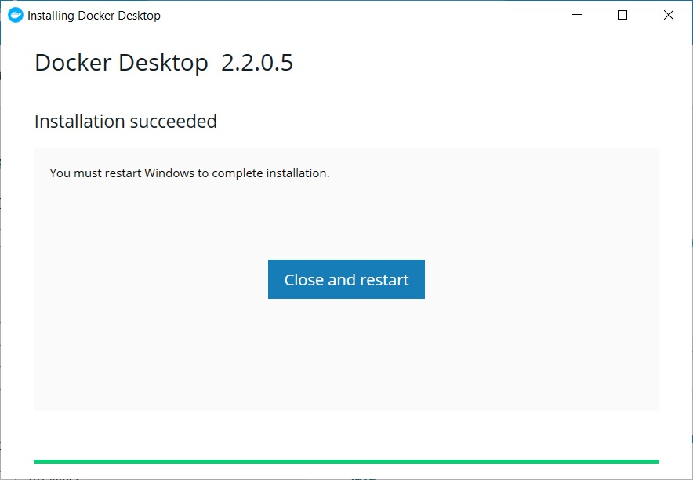
Concepto e instalación de Docker
Concepto e instalación de Docker
Paso 4 Instalación y configuración de Docker
10

Slide 11
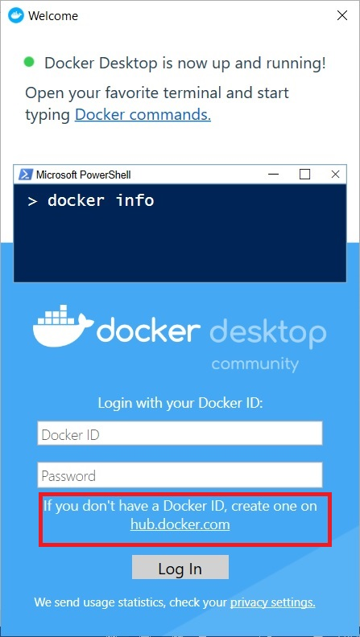
Concepto e instalación de Docker
Concepto e instalación de Docker
Paso 5 Instalación y configuración de Docker
11

Slide 12
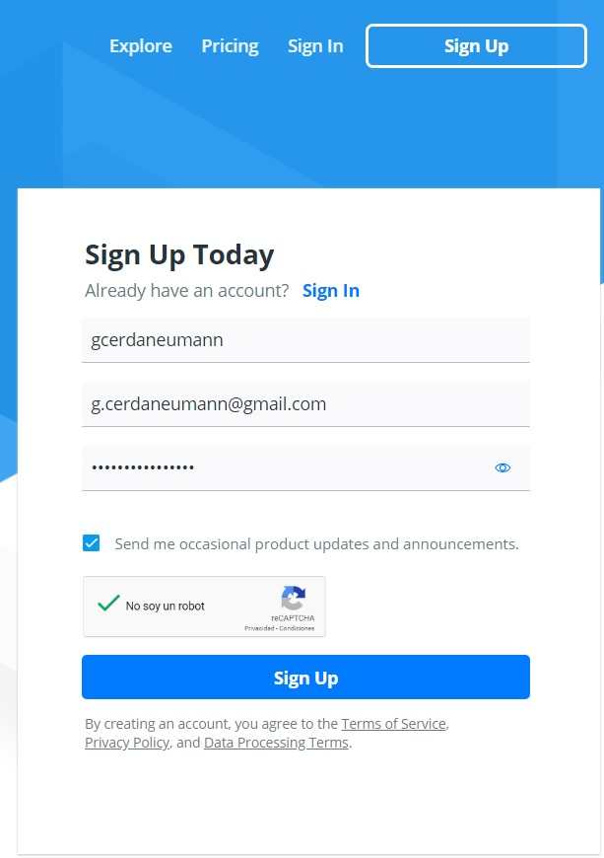
Concepto e instalación de Docker
Concepto e instalación de Docker
Paso 6 Instalación y configuración de Docker
12

Slide 13
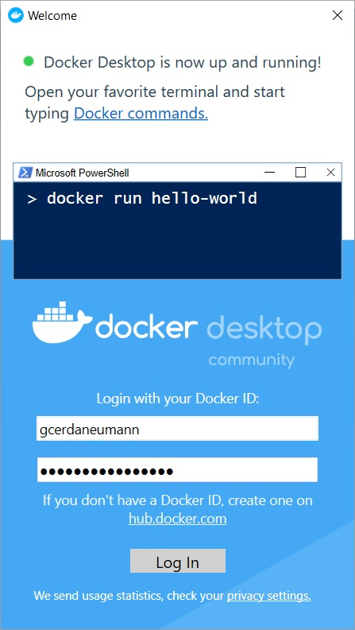
Concepto e instalación de Docker
Concepto e instalación de Docker
Paso 7 Instalación y configuración de Docker
13

Slide 14
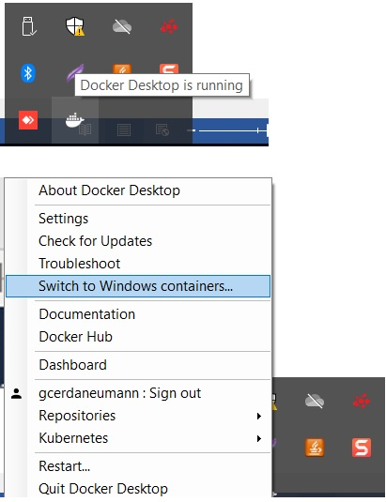
Concepto e instalación de Docker
Concepto e instalación de Docker
Paso 8 Instalación y configuración de Docker
Para trabajar con las herramientas que se instalen deben estar activos los containers de Linux, tal como se muestra en la imagen.
14

Slide 15
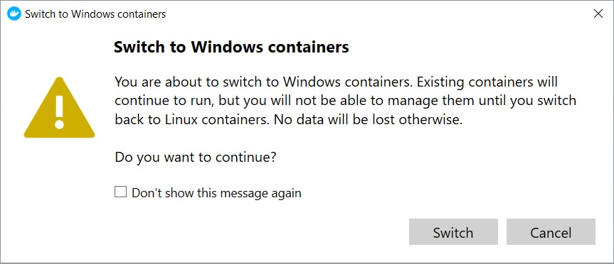
Concepto e instalación de Docker
Concepto e instalación de Docker
Paso 9 Instalación y configuración de Docker
15

Slide 16
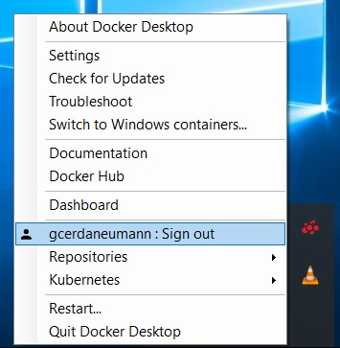
Concepto e instalación de Docker
Concepto e instalación de Docker
Paso 10 Instalación y configuración de Docker
Esta opción indica que la cuenta está activa.
16

Slide 17
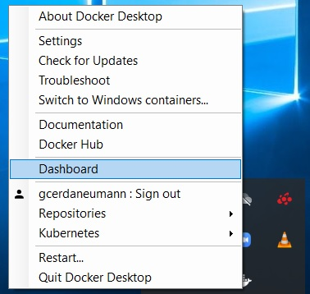
Concepto e instalación de Docker
Concepto e instalación de Docker
Paso 11 Instalación y configuración de Docker
Se debe seleccionar la opción Dashboard para empezar a cargar los containers.
17

Slide 18
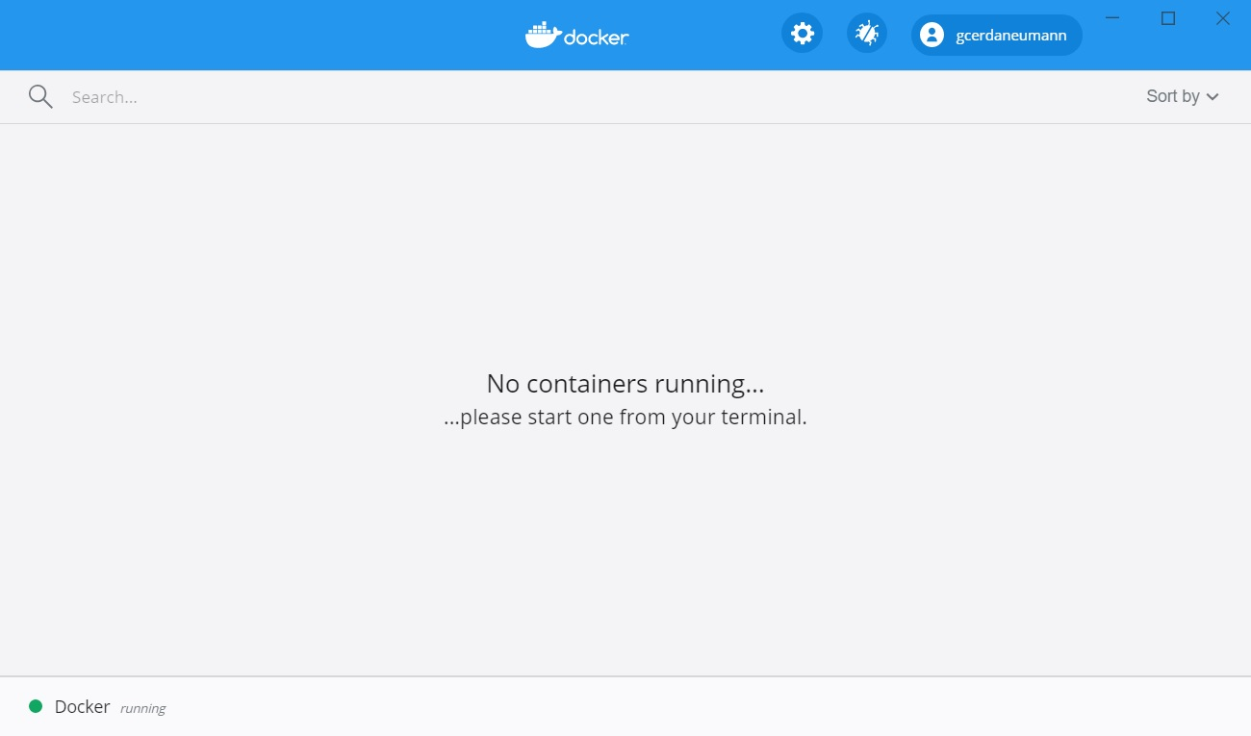
Concepto e instalación de Docker
Concepto e instalación de Docker
Paso 12 Instalación y configuración de Docker
De momento no hay ningún containers cargado.
18

Slide 19
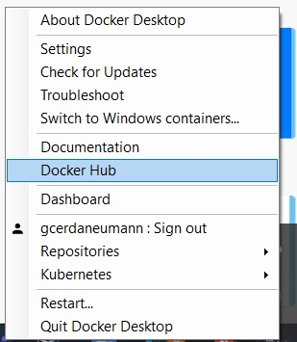
Concepto e instalación de Docker
Concepto e instalación de Docker
Paso 13 Instalación y configuración de Docker
Esta opción permite buscar los containers que se quieren utilizar.
19

Slide 20
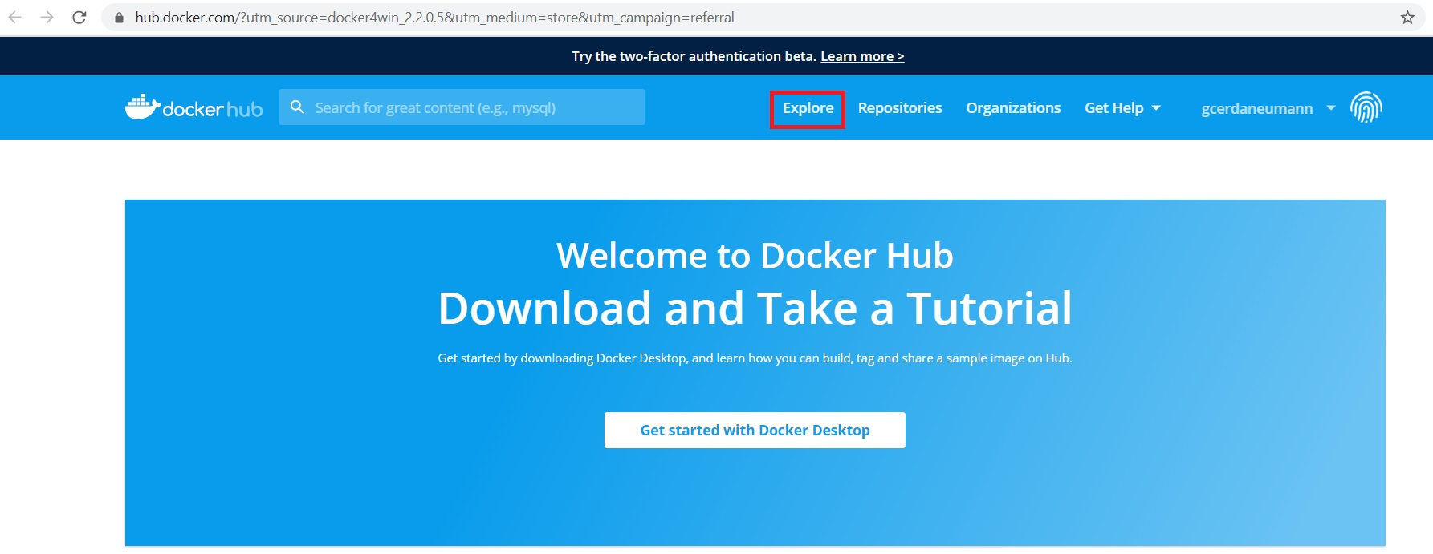
Concepto e instalación de Docker
Concepto e instalación de Docker
Paso 14 Instalación y configuración de Docker
20

Slide 21
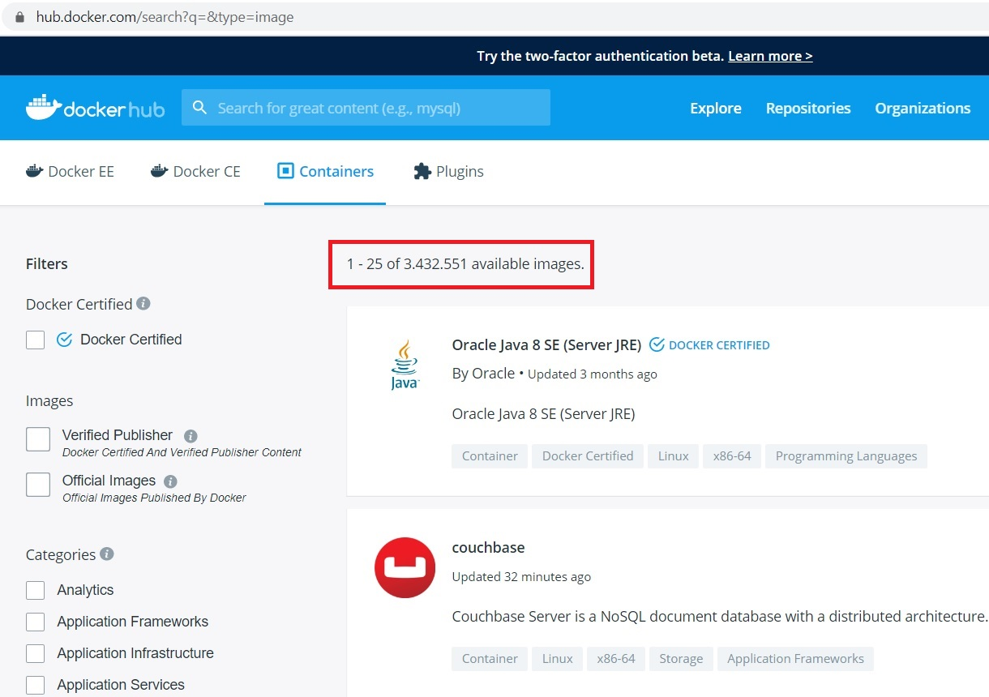
Concepto e instalación de Docker
Concepto e instalación de Docker
Paso 15 Instalación y configuración de Docker
Hay más de 3 millones de containers disponibles.
21

Slide 22
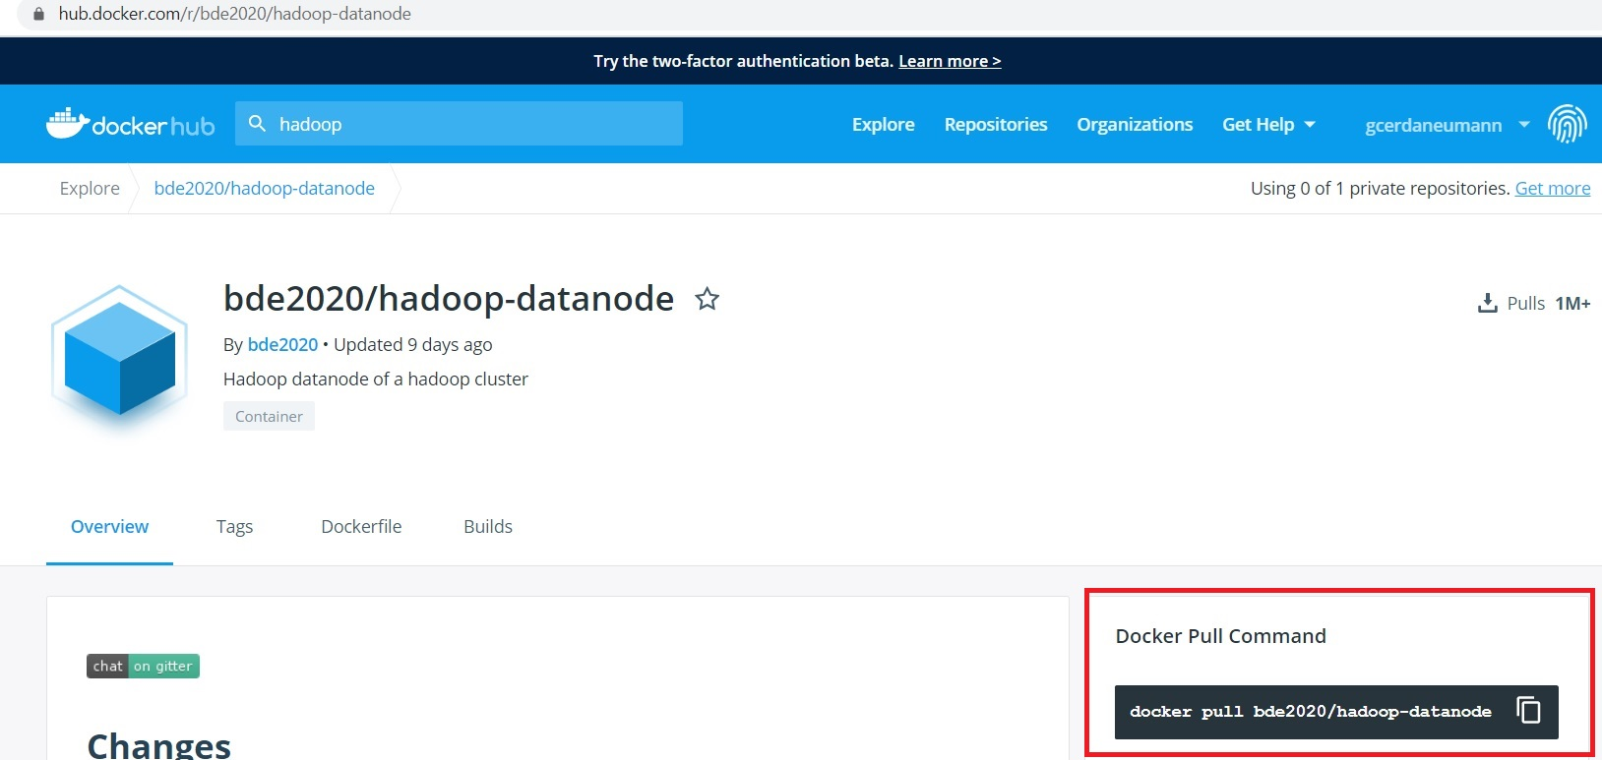
Concepto e instalación de Docker
Concepto e instalación de Docker
Paso 16 Instalación y configuración de Docker
Para cargar un container se debe seleccionar la opción indicada.
22

Slide 23
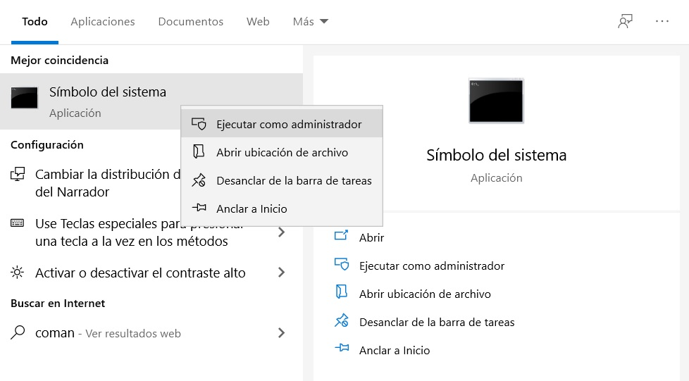
Concepto e instalación de Docker
Concepto e instalación de Docker
Paso 17 Instalación y configuración de Docker
También se puede cargar desde la consola.
23

Slide 24
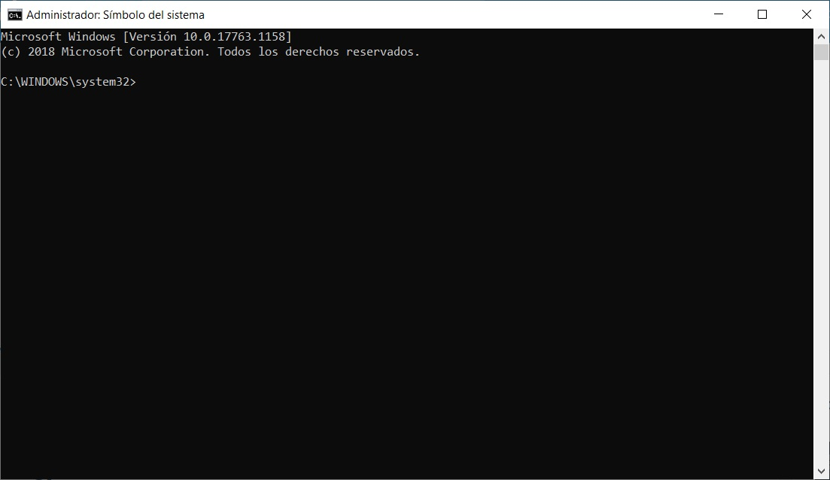
Concepto e instalación de Docker
Concepto e instalación de Docker
Paso 18 Instalación y configuración de Docker
24

Slide 25
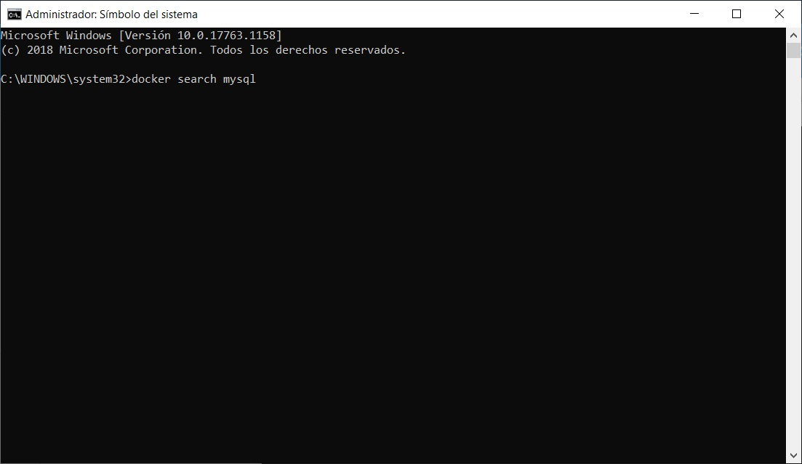
Concepto e instalación de Docker
Concepto e instalación de Docker
Paso 19 Instalación y configuración de Docker
Así se buscan los containers de MySQL disponibles en Docker.
25

Slide 26
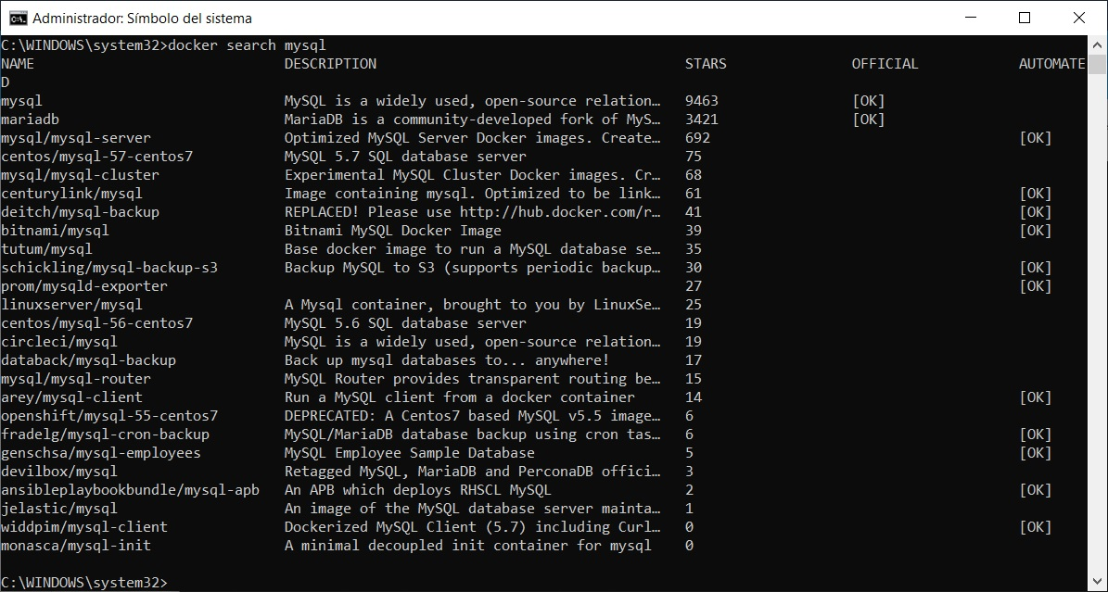
Concepto e instalación de Docker
Concepto e instalación de Docker
Paso 20 Instalación y configuración de Docker
Estas son las opciones de MySQL disponibles en Docker.
26

Slide 27
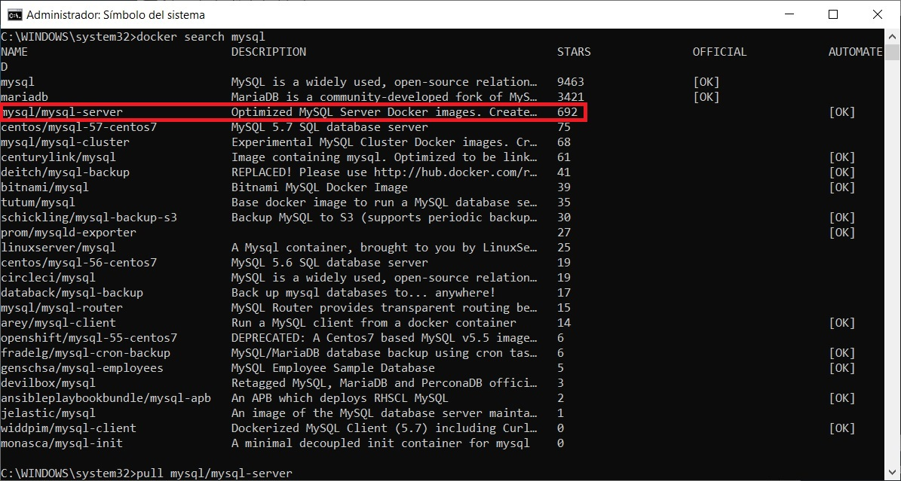
Concepto e instalación de Docker
Concepto e instalación de Docker
Paso 21 Instalación y configuración de Docker
Se utiliza el comando pull para cargar el containers indicado.
27

Slide 28
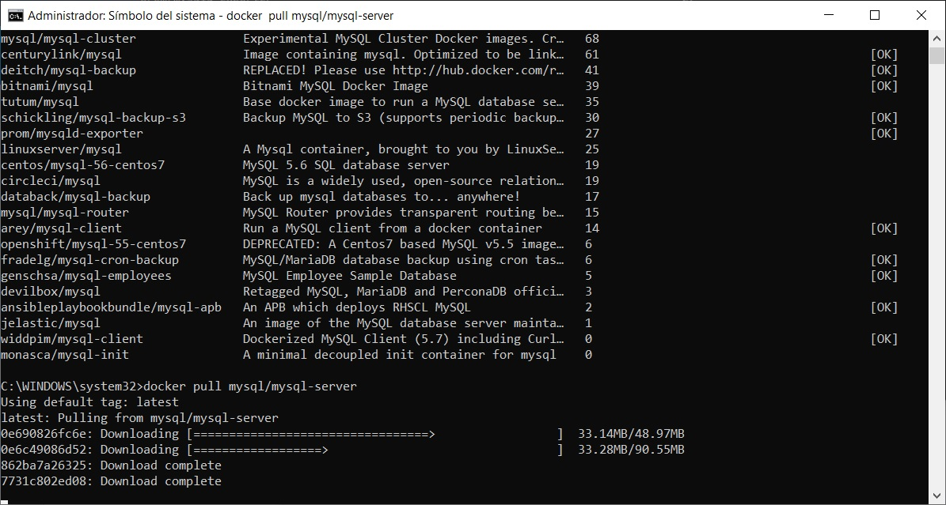
Concepto e instalación de Docker
Concepto e instalación de Docker
Paso 22 Instalación y configuración de Docker
El containers se instala en la máquina virtual en la nube de Docker.
28

Slide 29
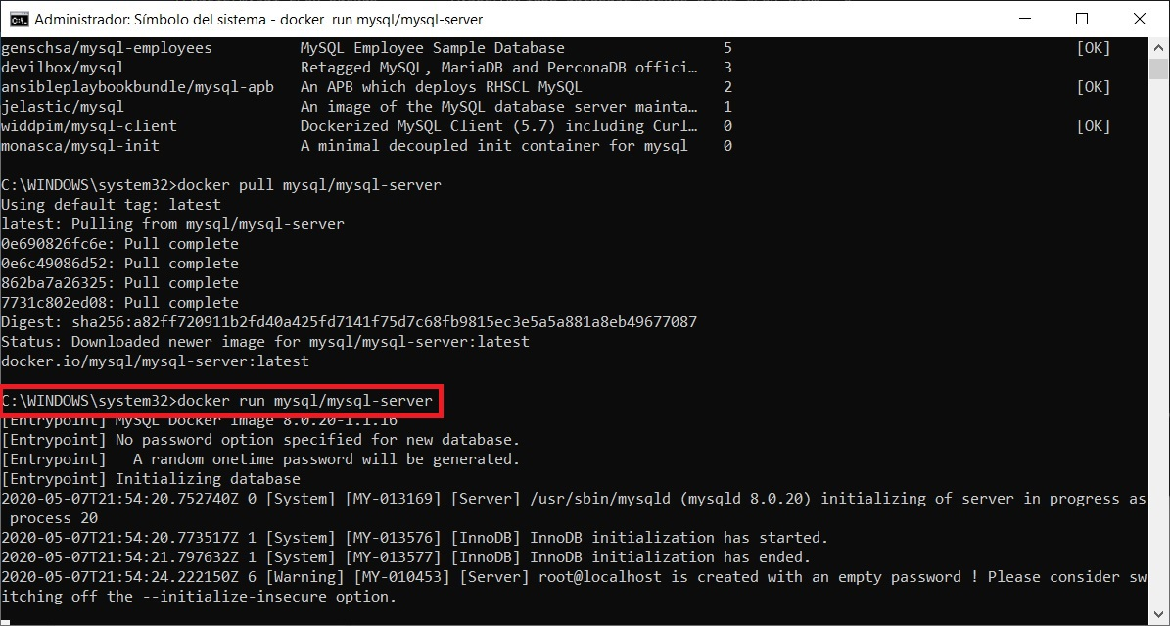
Concepto e instalación de Docker
Concepto e instalación de Docker
Paso 23 Instalación y configuración de Docker
Se levanta el Servidor MySQL en la nube de Docker mediante “run”.
29

Slide 30
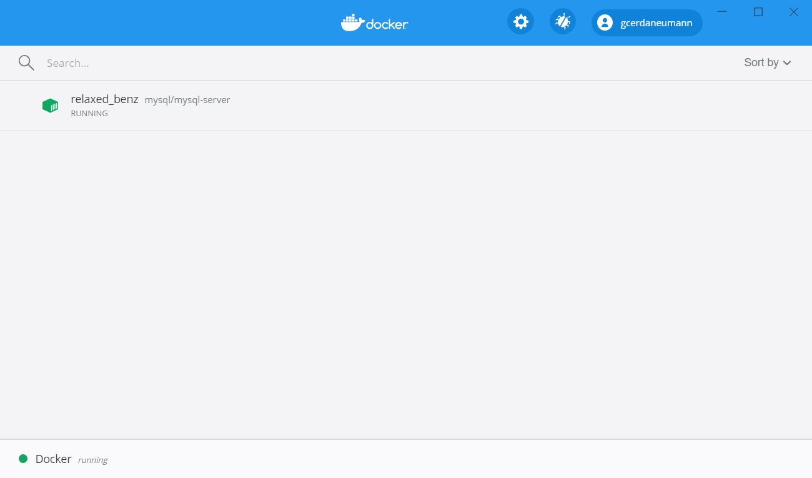
Concepto e instalación de Docker
Concepto e instalación de Docker
Paso 24 Instalación y configuración de Docker
La interfaz de Docker muestra en color verde que el Contenedor está corriendo.
30

Slide 31
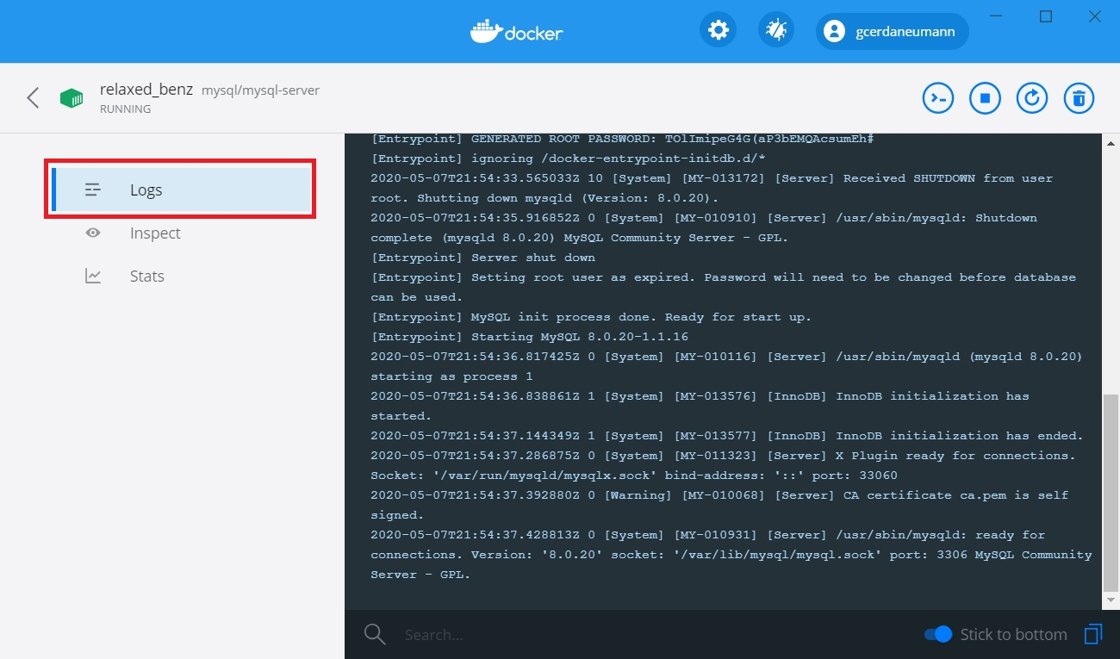
Concepto e instalación de Docker
Concepto e instalación de Docker
Paso 25 Instalación y configuración de Docker
Con esta opción se puede revisar lo que ocurre con el Servidor.
31

Slide 32
Concepto e instalación de Docker
32

